Slide 1
《默哀會》

Slide 2
2022 年 6月建造業致命意外
發生意外日期 | 意外摘要 | 估計死因
6月13日 | 死者姓李（52歲）男工人 及姓翁（56歲）男工人，同任吊船技工。兩名工人在一幢正進行翻新工程的住宅樓宇的 天台示範操作一部臨時吊船時，該部吊船突然傾側及墮下。結果，該兩名工人連同該部吊船由天台墮下至地面，當場死亡。 | 與倒塌的吊船一同從高處墮下
6月23日 | 死者姓黃（67歲）男工人，任修樹工人。於屯門青山公路大欖段近樂翠街一斜坡工作期間，突然暈倒，警方經初步調查，相信黃男工作期間懷疑中暑暈倒，死因有待驗屍後確定。 | (待定/ 懷疑中暑)
免責聲明：以下討論僅用於學術教學和分享。
Disclaimer: the following discussions are purely for academic teaching and sharing only.

Slide 3
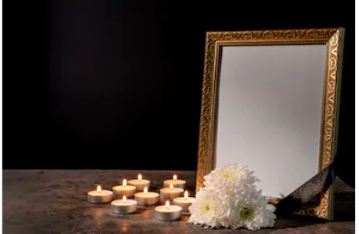
2021 年 4 月 我們業界痛失 4位 工友…..
2022 - 6 - 13
李先生
翁先生
2022 - 6 - 23
黃先生
資料來源:
香港各大傳媒

Slide 4
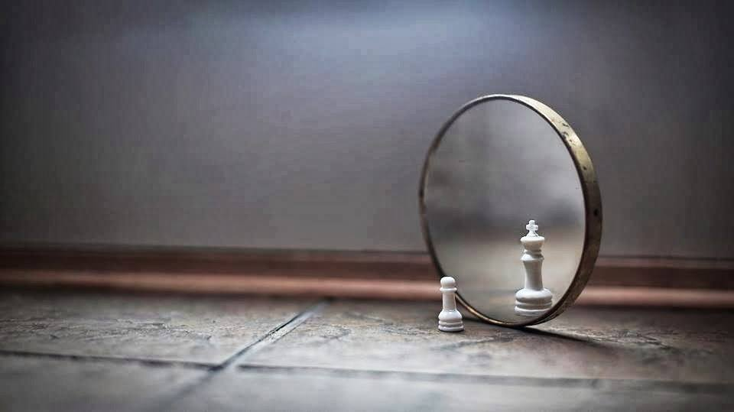
反思事故發生的原因
人？ 機？ 物？ 法？
環？ 時？ 其他？
免責聲明：
下述之估計意外成因是根據新聞報導內容所作出之初步猜測，可能並不等同事實及全部。以上內容不構成有關事宜或任何其他事宜的專業意見。此外，對採用或不採用本訊息所引致的任何後果，建造業議會 (包括議會成員及僱員）概不負責。

Slide 5
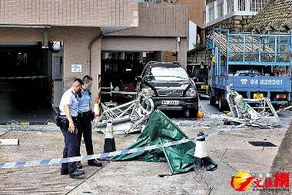
西半山吊船飛墜20層樓致兩工人殞命
6月13日，兩名吊船工在西半山一大廈外牆為吊船進行檢查，期間鋼纜懷疑斷裂，二人連同吊船由20樓飛墮地面，全身骨折，救護員趕至證實不治。：
資料來源︰東方日報/大公報
資料內源：
吊船飛墮20層 2工友喪生 | 東方日報 | 要聞港聞 https://orientaldaily.on.cc/content/news/odn-20220614-0614_00176_261/

Slide 6
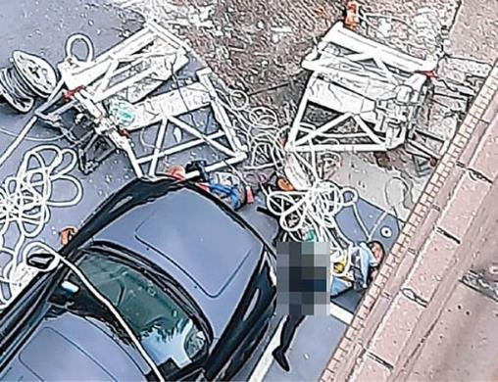
反思意外發生的可能原因 ?
沒有切實執行風險評估或安全施工程序；
沒有針對相關風險制定預防措施；
沒有根據安全施工程序進行吊船安裝工作；
沒有在測試吊船時盡量靠近地面；
沒有設置及使用有效的防墮設施；及
沒使用護欄牆夾加強錨固吊船。
資料來源︰東方日報
免責聲明：
上述之估計意外成因是根據新聞報導內容所作出之初步猜測，可能並不等同事實及全部。以上內容不構成有關事宜或任何其他事宜的專業意見。此外，對採用或不採用本訊息所引致的任何後果，建造業議會 (包括議會成員及僱員）概不負責。

Slide 7
使用吊船的一般流程
2) 風險評估 (合資格人士）
1) 評估現場環境, 選擇及設計合適的吊船(專業工程師）
3) 在合資格人士監督下，依照相關安全施工程序，進行吊船安裝工作，必須符合相關法例及指引要求 (專業技術人員 及 合資格人士）
4) 使用前進行徹底測試及檢驗 (RPE-專業註冊工程師）
5) 使用吊船人士，必須年滿十八歲，持有有效相關操作證書 及 接受開工前安全講解
(合資格吊船操作員);
6) 上吊船前, 必須檢查及穿着安全帶、防墮器連接獨立救生繩 (合資格吊船操作員) ;
7) 使用前, 進行開工前檢查 及填寫有關使用表格 (文件檢查 表格 1,2,3 、目視檢查、功能檢查) (合資格吊船操作員) ;
8) 使用時 必須遵守相關安全守則。(合資格吊船操作員)
這宗致命意外, 在吊船安裝及測試階段發生！

Slide 8
如何可以防止及避免意外發生
危險
「與倒塌的吊船一同墮下」
做足D，問多D
工作地點圍封 ?
現場是否有繫穩點使用安全帶 ?
已安排足夠的監督及安全訓練 ?
危險區域須提供足夠警告及提示。
尋求協助
自問有足夠能力應付工作嗎？
需要使用什麼防墮裝置？
吊船的懸掛及保護安裝正確嗎？
是否根據高空工作安全程序 ?
妥善安排
安排開工前安全講解，說明相關工作風險及合適安全措施;
安排開工前/後檢查及巡查;
吊船的整體安裝正確嗎？

Slide 9
修樹工酷熱天氣下戶外工作 疑中暑昏迷送院亡
6月23日，一名67歲姓黃的修樹工人於屯門青山公路大欖段近樂翠街一斜坡工作期間，突然暈倒，警方經初步調查，相信黃男工作期間懷疑中暑暈倒，死因有待驗屍後確定。
註: 天文台錄得屯門區那天戶外的氣溫高見32.9度。
：
資料來源︰星島日報/ HK01
資料內源：修樹工酷熱天氣下戶外工作 疑中暑昏迷送院亡 @
https://www.singtaousa.com/2022-06-24/%e4%bf%ae%e6%a8%b9%e5%b7%a5%e9%85%b7%e7%86%b1%e5%a4%a9%e6%b0%a3%e4%b8%8b%e6%88%b6%e5%a4%96%e5%b7%a5%e4%bd%9c-%e7%96%91%e4%b8%ad%e6%9a%91%e6%98%8f%e8%bf%b7%e9%80%81%e9%99%a2%e4%ba%a1/4140958

Slide 10
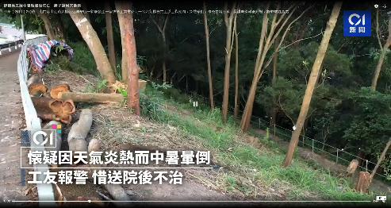
反思意外發生的可能原因 ?
沒有切實執行風險評估或安全施工程序；
沒有針對相關風險制定預防措施；
工地附近沒有合適休息避暑處；
工友沒有適時補充足夠的水分；
沒有在適當的時間休息；及
工人可能有其他隱藏的健康問題。
資料來源︰HK01
免責聲明：
上述之估計意外成因是根據新聞報導內容所作出之初步猜測，可能並不等同事實及全部。以上內容不構成有關事宜或任何其他事宜的專業意見。此外，對採用或不採用本訊息所引致的任何後果，建造業議會 (包括議會成員及僱員）概不負責。

Slide 11
如何可以防止及避免意外發生
危險
「熱衰竭」或「中暑」
做足D，問多D
已安排足夠的監督及安全訓練？
是否有合適休息避暑處？
有沒有適時補充足夠的水分？
定期進行身體檢查
尋求協助
自問有足夠能力應付工作嗎？
是否適當的時間休息？
能否依照進行戶外工作程序 ?
妥善安排
安排開工前安全講解，說明相關工作風險及合適安全措施；
提供足夠的飲用水及休息處。

Slide 12
管理層也應多關注工人的職業健康
資料來源︰勞工處

Slide 13
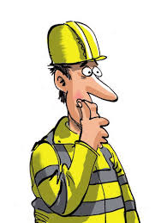
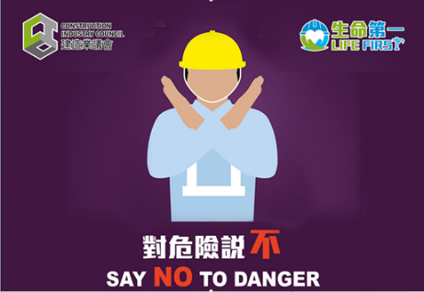
如果比多次機會，我可以點做好？
10秒思考時間
人？ 機？ 物？ 法？ 環？ 時？其他？

Slide 14
如何 對危險說不？
1) 不斷學習安全知識及吸收經驗 !
(遇到有安全問題、就多詢問！問多啲、識多啲)
2) 先觀察工作環境 及 評估工作區安全情況 ?
(找出何謂危險? 何謂安全? 需考慮 人、機、物、法、環 因素方式去思考!)
3) 是否要做足開工前檢查 ? 找出最危險及致命部份來檢查?
(做足啲、問多D、安全D!)
4) 遇到有重大風險，應停止工作 尋求協助 !
(如果自己沒有能力應對風險、就應該拿出勇氣來對危險說不 ！向上級解釋相關工作風險, 尋求協助解決相關安全問題!)

Slide 15
總結
安全知識 + 安全意識 + 安全習慣 + 安全態度

Slide 16
生命第一，對危險說不；人人有責、各司其職

Slide 18
其他參考資料

Slide 19
個案
參考資料
Source @ https://www.labour.gov.hk/tc/public/pdf/os/D/SuspendWorkingPlatform.pdf

Slide 20
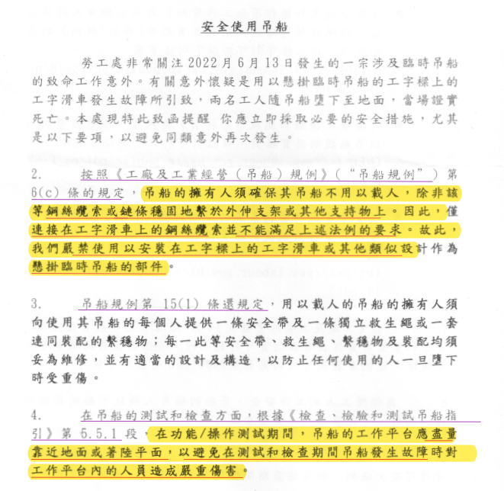
Source: LD Letter Ref (99) in LD OD/1-15/77Pt.3

Slide 21
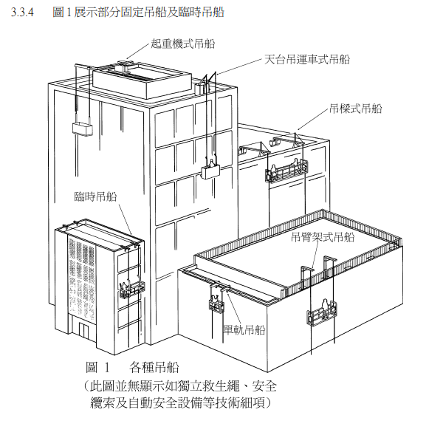
Source: LD-安全使用和操作吊船工作守則 (1999-03)

